Slide 1
問題社員対応 と 退職勧奨のポイント
第 32 回 杜若オンラインサロン
令和 5 年 12 月 18 日（月）
杜若経営法律事務所
弁護士 岡 正俊
弁護士 中村 景子
東京都千代田区神田小川町 3 - 20
第 2 龍名館ビル 8 階

Slide 2

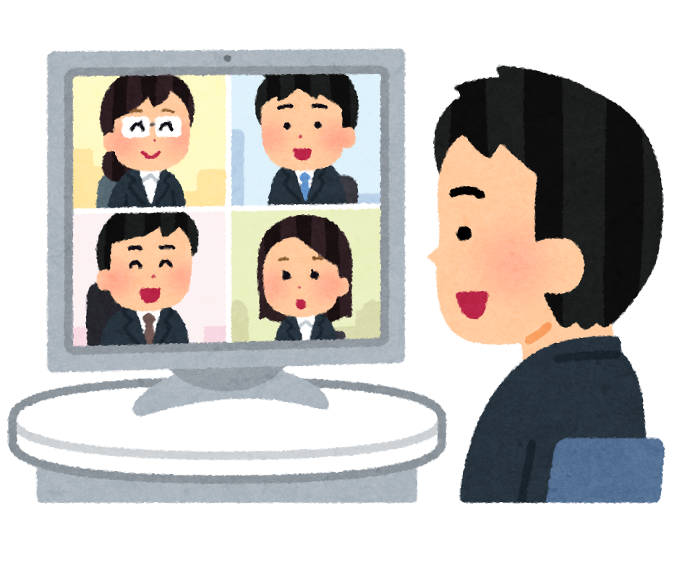
はじめに
第 1 部 解説パート（中村）
１．問題社員対応で心得ておくこと
２．問題社員への対応方法
３．退職勧奨
第 2 部 座談会パート（岡、中村）

Slide 3
１．問題社員対応で心得ておくこと
問題社員対応で心得ておくこと

Slide 4

１．問題社員対応で心得ておくこと
特定の社員の挨拶を無視したり、仕事をさぼったりする社員がいます。
他の社員から苦情が出ており、退職者も後を絶ちません。
業務に重大な支障をきたしているのですが、
どうしたらよいでしょうか。
選択肢
・ 改善を求める ＝ 注意指導、懲戒処分
・ 辞めてもらう ＝ 退職勧奨、辞職、合意退職
・ 辞めさせる ＝ 解雇

Slide 5
１．問題社員対応で心得ておくこと
■ 解雇規制による厳しい現実
協調性・能力不足社員の解雇事例では
会社側はほぼ勝てない
我が国の労働法・裁判例は、終身雇用を前提に積み重ねられている。
「解雇」は労働者の生活を奪うものなので、厳格な規制が敷かれている。
裁判官も、よほどの事情がない限り、解雇を無効とする。
有名な裁判例として、寝過ごして２度の放送事故を起こしたアナウンサーへの解雇も無効にされた高知放送事件（最判昭和 52 年 1 月 31 日）もある。

Slide 6
１．問題社員対応で心得ておくこと
■ 裁判所による解雇の有効性の判断方法
解雇の有効性判断
証拠による事実認定
解雇が相当といえるか
訴訟での当事者の態度
証拠による事実認定では、「解雇事由」に該当する事実の有無が争点になる。会社側は、解雇事由に該当する事実を資料や証言から客観的に立証する必要がある。
解雇が相当といえるかは、①会社の対応、②他の裁判例、を踏まえて裁判官が判断する。会社側は、丁寧に対応したが改善可能性がないことを立証する必要がある。
本人の訴訟遂行の態度に問題があると、解雇有効に傾きやすい。
Notes:
解雇事由＝問題行動の有無があるかどうか、解雇事由にあたるかどうか。
解雇相当といえるか＝問題行動に対して会社がどのように対応していったかも影響する。
今回のセミナーで話すのは、解雇が相当と言えるかを判断する一つの基準として、会社の対応。
問題社員の態度が改善しない場合→解雇も見据えることになるが、会社が何も対応していない場合、突然解雇しても無効になってしまう。

Slide 7
１．問題社員対応で心得ておくこと
■ 会社が解雇裁判で負けてしまうと…
本人が会社に戻ってくる
本人を解雇するには、新たな理由が必要
紛争期間中の賃金を支払わなければいけなくなる（バックペイ）
レピュテーションリスク
解雇・退職紛争にならない形で辞めてもらう方が
会社にとってもメリットが大きい
問題社員には、正しいアプローチが必要
Notes:
今回のサロンでは、問題社員対応・退職勧奨について、「正しいアプローチ」の枠組みをしっていただく。

Slide 8
２．問題社員への対応方法
問題社員への対応方法

Slide 9
２．問題社員への対応方法
■ 問題社員対応の注意点（総論）
問題行動は放置しない
指導記録を残す
■ 具体的な注意指導の方法
問題行動を指摘するときは、①いつ、②どこで、③だれが、④誰に対して、⑤どのように、を明示する。
➡ 特定されていない場合、注意指導に問題があると判断されてしまうので要注意！
会社が社員に求める事項を明確にする（●月●日までに●●を提出する等）
業務日報の提出、定期面談の実施は有用
Notes:
どの場面でも絶対あてはまるのがこの２つ
注意をするだけでなく、どのような改善が必要なのかを明示することも大切。
注意指導は辞めさせるためのものではなく、
具体的な注意指導の方法
次のスライドで良い例・ダメな例をご紹介する。

Slide 10
２．問題社員への対応方法
■ 指導の良い例・ダメな例
【事例】
特定の社員の挨拶を無視したり、仕事をさぼったりする社員がいます。
【ダメな例】
「協調性をもってください」「仕事をさぼらないでください」とだけ伝える。
【理由】
改善すべき行為が特定されておらず、何に対する注意指導なのかが分からない。
【良い例】
「●月●日の出勤時、△△さんの挨拶だけを無視する行為は改めてください」
「■■の業務の期限を徒過していますので、今後は期限内に終えてください」
【理由】
改善すべき行為が明確である。

Slide 11
２．問題社員への対応方法
タイプ①
能力不足の社員

Slide 12
２．問題社員への対応方法
事例
・即戦力として中途採用された従業員Ａ
・主な業務は、業界の動向のリサーチ
・作成資料の形式不備、期限徒過が頻発
・上司の目の届かないところですぐにサボる
・過去に給与２か月分を特別退職金として
退職勧奨をしたが、不奏功
・勤続１年、５０代
会社の考え
即戦力採用だったので、他の社員より高い給与を支払っている。
他の社員も、自分より高い給料をもらっているのに…と不満をにじませている。
会社の士気にも関わるので、出来れば退職して欲しい。

Slide 13
２．問題社員への対応方法
■ 能力不足社員の対応
解雇裁判では、目標や改善項目の設定を行ったか、また具体的な指導を何回行ったかが重要視されている。
解雇が無効となった裁判例は、いずれも会社が解雇前に具体的な目標・改善項目の設定や具体的な注意指導を行っていなかった（セガ・エンタープライゼス事件など）。
他方、解雇が有効となった裁判例は、いずれも会社が具体的な目標・改善項目の設定を行い、指導をしている（日本エマソン事件、日水コン事件など）。
業務上の目標は、「過大な要求」「過小な要求」にならないように、社員の能力や業務内容に応じて個別に検討する必要がある（例：シュレッダーをかけせるだけといった作業等はNG）。これを設定すれば退職するという魔法はない。
能力不足社員には、
業務日報を通じて日々注意指導を行う対応が効果的

Slide 14
２．問題社員への対応方法
① ここに気が付く！
■ 業務日報の効果
従業員が自分自身を客観視できるようになり、
会社の評価との乖離が少なくなる。
① 自分は仕事が出来ると思い込んでいた従業員は…
⇒１日の業務や完了タスクを自分で書き出すので、
仕事をしている「つもり」だったと気が付く。
② 今まで仕事をさぼっていた従業員は…
⇒日報に業務を書かなければいけない
ので、仕事をしている「ふり」をしな
くなる。
できていない仕事量
求められている仕事量
実際の
仕事量
② ここに取り組むようになる！

Slide 15
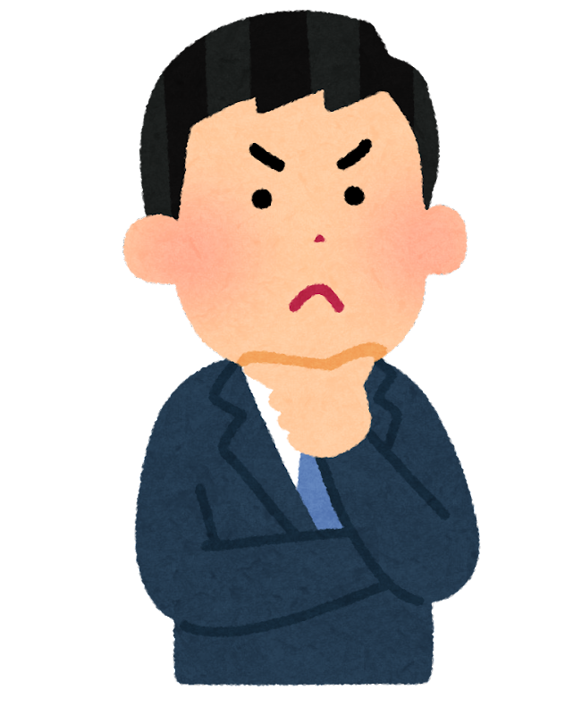
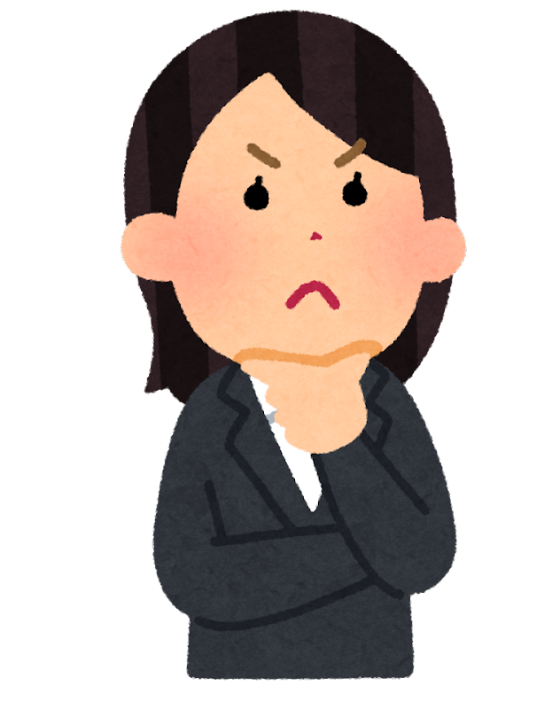
２．問題社員への対応方法
■ 従業員の退職
会社から求められている 会社に居心地の良さ
ことができていないと を感じなくなる。
認識する。
できていない仕事
or
やっていない仕事
やりたくない仕事
退職を決意

Slide 16
２．問題社員への対応方法
■ 業務日報実施の初動対応
① 従業員本人に日報の開始を説明
本人に、日報対応を行うことを伝える。 その際、日報開始の理由として、ミスの予防、業務態度の改善の必要性があることも合わせて伝える。 ※ この時、過去のミスや業務態度を具体的に指摘できるとベター。
② 従業員が日報提出を拒否した場合
日報提出を拒否し続けた場合、注意指導を経て懲戒処分を行う。 Q） 従業員Aさんだけに日報を課すことは問題ありませんか？ A） 問題ありません。 日報の目的が従業員Aさんの業務態度の改善やミスの予防にあ る以上、Aさんだけに日報提出を指示することも正当な業務指 示といえます。

Slide 17
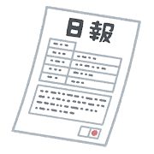
２．問題社員への対応方法
日報対応の主な経過
日報の記載ルールを守らない、形式ミスが減らない、期限徒過が改善されないことが明らかになる。
自分に都合の悪い業務指示を無視するようになる。
日報の記録から仕事をさぼっていることが客観的にも明らかになる。
例：１件の電話に、１時間を費やしている。
有給休暇を全て消化する。
日報自体を提出しなくなる、記載が雑になる。
会社の対応
成果物の不備やミスを根気強く指摘。
度重なる期限徒過、業務指示の無視に対して、最も軽い懲戒処分（事例ではけん責）を打つ。
従業員Aから
退職届が提出され、
退職が決定。

Slide 18
２．問題社員への対応方法
■ 時系列で見る日報対応の経過
序盤 | やる気があり、日報もしっかり書いてくる。 報告者コメントには、業務指示に対する反論や意見の記載が見受けられる。
中盤 | 報告者コメントが簡素になり、反論や意見の記載が減る。 年次有給休暇を取得し出す。 業務態度が落ち着くようになる。
退職直前 | 業務内容・備考欄の記載が雑になる。 年次有給休暇を全て消化し切る。 日報や成果物を提出しなくなり、業務指示に従わなくなる。 同じ注意を繰り返されても、改善する様子がない。
日報の記載が雑になる＆有給消化は、
本人が「居心地の悪さ」を感じているサイン。

Slide 19
２．問題社員への対応方法
Q 新卒社員と中途社員で対応は異なるのか？
ヒロセ電機事件（東京地判平成 14 年 10 月 22 日）は、業務上必要な英語および日本語の語学力、品質管理能力を備えた即戦力の人材であると判断して採用された社員が、予定された能力を全く発揮せず、改善しようとしなかった事案であり、解雇は有効とされた。 即戦力であり、教育を前提にしない社員に対しては、注意指導書の交付や退職勧奨の検討もあり得る。 但し、中途採用者全員に当てはまるわけではなく、一定の能力を前提に高額の賃金を支給している場合に限定すべき。
Q 特定の従業員に日報を作成させることはパワーハラスメントにあたるのか？
答え：当たらない場合が多い 東京地判令和 2 年 3 月 25 日は、「通常、使用者の労働者に対する業務指示は日々行われることが想定されるところ、被告が、上記方法により業務指示を行うに当たり、業務指示の内容に変更がない限り、次の業務指示書を交付できないとすることに合理性な理由もないから、その必要性が認められる限りにおいて、被告が、連日ないし隔日の頻度で、原告に対してのみ書面による業務指示を行ったことが、直ちに不法行為法上の違法性を帯びるとも言い難い。そして、上記のような原告の勤務態度等に照らせば、本件においては、このような態様による業務指示書の交付も、その必要性及び合理性が認められる」と判断している。

Slide 20
２．問題社員への対応方法
タイプ②
業務指示に従わない社員

Slide 21
２．問題社員への対応方法
事例
・総務・経理業務を行う事務員Ｂ
・主な業務は簡単な書類作成、整理等
・指示した業務に関して「必要ない」と言い出す
対応ステップ
① 社員の状況を確認する
② 記録に残る形で明確な業務指示を出し、定期面談を行う
③ 改善されない場合、注意指導、懲戒処分、配置転換、
退職勧奨を検討

Slide 22
２．問題社員への対応方法
■ 社員の状況を確認する
① 社員に過度な負担がないか / 指示の内容は適切か
業務指示に問題がないか、社員が業務過多で対応できない状況が発生していないかを確認する必要がある。 裁判例でも、指示した業務に従わない社員を解雇したものの、その社員が１年間にわたって月平均 90 時間を超える残業をしており、指示された業務を行う余裕はなかったとして、解雇無効になった事例（東京地判平成 28 年 2 月 4 日）もある。 本人の能力に見合わない指示・過大な要求はハラスメントにあたる。 他の社員であれば問題なく対応できる内容なのか、要検討。
② 業務指示書の交付 / メールやチャットを用いて指示する
「指示」と「お願い」を明確に分ける必要がある。「お願い」の場合、従わなくても業務指示違反ではない。 本人が自分の業務ではないと言い張る場合は、業務指示書を交付して業務内容を明確にする。 業務内容に争いがない場合は、メールやチャットなど、記録に残る形で業務を指示する。 業務指示の存在が認定できないことを理由に、懲戒解雇が無効になった事案もある（東京地判平成 30 年 4 月 13 日）。

Slide 23
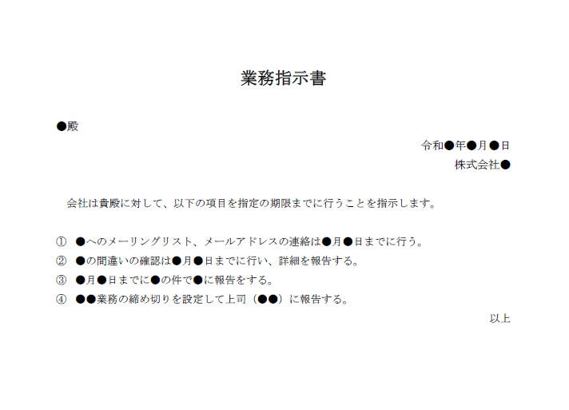
２．問題社員への対応方法
【ポイント】
業務内容を明確に記載する
期限や報告者を明確にする
■ 業務指示書の例とポイント

Slide 24
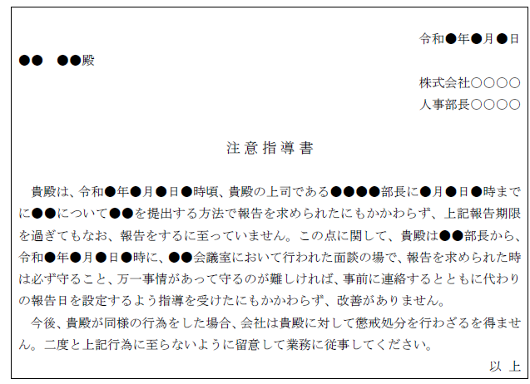
２．問題社員への対応方法
■ ③注意指導書の交付 ➡ 懲戒処分、配置転換、退職勧奨の検討
ポイント：問題行動について 5 W 1 H で指摘する

Slide 25
２．問題社員への対応方法
Q 担当させる仕事がないときや、顧客に迷惑をかけるときはどうすれば良いか？
研修・研鑽業務を実施するという対応もあり得る。ただし、研修・研鑽業務の内容は、本来業務と密接に関連のあるものに限る。 また、研修・研鑽の内容が、本人のレベルと著しく乖離（低い）しているものだと、パワーハラスメントに当たるので注意が必要。 本人に研修・研鑽業務を指示する際は、①業務の内容、②研修・研鑽業務を行わざるを得ない理由（クレーム等の存在）、③期間、の３つを明示する。不当に研修・研鑽期間が長いと、違法な業務指示と判断される可能性がある。３か月程度が望ましい。
Q 書面で指示をしていれば、面談は不要ではないか？
問題社員こそ、顔を見て話をするべき。 実務において、裁判官から、なぜ書面のみで指示をするのか、本人の顔を見て指導をしなかったのか、と疑問を持たれた事案もある。 指導は辞めさせるための手段であると言われないように、定期面談を行い、業務の進捗具合や改善具合を確認する必要がある。

Slide 26
２．問題社員への対応方法
業務指示をしなければいけないのは理屈では分かるが、
社員が会社に来るだけで雰囲気が悪くなる。
指導担当者も疲弊しており、このままでは有益な人材が退職してしまう…。
注意指導をしている体力がないので、今すぐ退職勧奨を打って、成功させたい。
他社だと今のような我儘は通らない
自分の意見が通るから居心地がいい
彼（彼女）がどうして御社を辞めないのか考える
スキルに自信がないから転職に不安がある
今後同じような賃金を得られるか経済的に不安
その原因を取り除くようなアプローチを行うことで
かえって退職勧奨の成功率が高まり、早期解決につながる

Slide 27
３．退職勧奨
退職勧奨

Slide 28
３．退職勧奨
■ 退職勧奨について
退職勧奨は「解雇」ではなく、解雇権濫用法理 の適用はない！
退職勧奨は、労働契約を合意解約することのお誘い
あくまでお誘いなので、応じるかどうかは労働者の自由
解雇ではない！
合意解約が成立した場合、退職の効力は生じるが解雇権濫用法理の適用はない。
正しく退職勧奨を行うことで、紛争化リスク、無効リスク、レピュテーションリスクを回避しつつ、労働契約を解消できる

Slide 29
３．退職勧奨
退職勧奨は１回勝負だと
思ってもらった方が良い
■ 退職勧奨でやってはいけない４箇条
社員が拒否したら、すぐに打ち切る
「解雇です」と絶対に言わない
社員と議論をしない
その場で結論を求めない
法的に退職勧奨の回数に制限はないが、社員が拒否しているにもかかわらず退職勧奨を続ける行為は「違法な行為」と判断されている。
社員から「これって解雇ですか？」と聞かれることがある。退職勧奨はあくまで合意解約の ‘’お誘い‘’ であり、解雇ではない。ここで解雇だと言ってしまうと、そのたった一言で「解雇」だと判断されてしまう。
退職勧奨は退職のお誘いの場であり、議論の場ではない。相手のペースにならないように、粛々と進める必要がある。
その場で退職届に署名をさせると、合意の有効性が否定されやすくなる。紛争になる場面は、退職勧奨に応じた社員が「退職勧奨を断ったら解雇されると思って応じざるを得なかった」と後から言い出すような場合。社員に検討の時間を与えるべき。

Slide 30
３．退職勧奨
■ 退職勧奨を成功させる３つのポイント
① 本人の「会社を辞めない理由」を取り除く = 事前準備をしっかりする
② 退職勧奨の時に本人にメリットのある条件を提示する
③ 断られたときのプランも想定し、退職勧奨の場で伝えておく
退職勧奨を成功させるにあたって、一番重要なのは事前の注意指導
【本当にここだけの話…】
実は、退職勧奨は、退職勧奨その場のやり方だけをマスターしても成功しない。
退職勧奨の成功率は、事前の注意指導や業務指示によって、どれだけ本人の「会社を辞めない理由」を取り除いたかで 80％ くらい決まる。
解雇事由があれば適切に解雇すべきだが、解雇事由にあたらない問題行動が散見される状態では「合意解約」に持っていくしかない。
合意解約に持っていくためには、「ここ居たら自分にメリットがない」と思わせる必要がある。
ある日突然「退職してください」と話しても、社員は拒否する。事前の注意指導や業務指示を繰り返し、「自分はここではもうダメかもな」と思わせたところに美味しい話を持ってくる。
退職勧奨を断ったために配転・降格をしたと言われないように「このまま在職していると」という前提で伝える必要がある。会社は本気なんだなと思ってもらう必要がある。

Slide 31
３．退職勧奨
■ 本人にメリットのある提案とは
解決金
（特別退職金）
転職期間として
就労免除
再就職支援
実務で多い対応は、解決金＋転職期間として１～２か月の就労免除
社員が「解雇にして失業保険給付を受けたい」と言ってくる。退職勧奨による退職は会社都合になるので、その旨説明し、解雇として取り扱う必要はない。
提示する解決金は、解雇紛争による解決金のレンジを参考にしながら決定する。
だいたい３か月程度を提案することが多い（もちろん事案によって増減あり）。
【解雇紛争の解決金のレンジ】
解雇有効 | １～３か月分
解雇グレー | ６～８か月分
解雇無効 | １年分 ＋ バックペイ

Slide 32
３．退職勧奨
■ 退職勧奨の流れ
① 退職勧奨の想定問答、シナリオを作成する。
事前に想定される質問や、議論すべき事項（解決金の増額が可能かどうか）と、議論すべきでない事項（注意指導に問題があるなど）を明確に分けておく。
退職勧奨は、本人の言い分を聞く場ではない。業務態度が改善されていないので、と端的に伝える方針で構わない。
社員が色々言ってきても反論はしない。反論すると紛糾してしまう。
シナリオを作っておくと、イレギュラーな質問に対しても「今回の議題ではないです」と一蹴できる。慌てずに対応できるという点で、安心感を持てる。
② 退職勧奨当日は、録音をする。社員にも録音させてOK。

Slide 33
３．退職勧奨
■ 退職勧奨の流れ
③ 退職勧奨当日は、シナリオに沿って粛々と進める。
まずは本人の問題行動を指摘し、業務態度が改善していないと伝える
プライドが高い社員や在籍年数の長い社員対しては、過去の功績への感謝も伝える。社員のキャラクター・感情次第では謝罪も十分あり得る（謝罪を得たことで納得して退職するケースもある）。
このまま在職していると会社としてどういう措置をとるか（配置転換など）を伝える。
一通り話をしたうえで、解決金などの提示をする。期限も伝える。その際に「この提案は今回限りで、期限内に回答をもらえなかった場合は撤回する」と添える。
その場で退職届にサインをしたいと言い出したら、「●月●日の退職勧奨を受けて承諾したため、●月●日付で退職いたします」と紙に書いてもらう。日付の記載・署名も忘れずに。捺印は不要。
④ 社員が検討しますといった段階ですぐに面談を終了する（30分程度）。

Slide 34
３．退職勧奨
■ 退職勧奨を断られてしまったら？
退職勧奨の拒否を理由とする懲戒処分や配置転換はしてはいけない
➡ 報復的措置と捉えられ、違法になる。
違法とされないように、「このままだと会社としても人事異動を選択せざるを得
ないが、君も本意ではないだろうから退職を検討してはどうか」というスタンス
が良い。
粛々と事前に予定していた配置転換・降格等を行う
問題行動や注意指導が積み重なった段階で、新たな事情を理由に退職勧奨

Slide 35
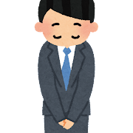

ご清聴ありがとうございました。
ここからは座談会パートになります！

